Slide 1


ACCORDO WELFARE TRENITALIA
(viaggi privati)
Sconto del 10% sulle tariffe Base, Economy e Super Economy
Sconto solo in caso di viaggi con frecce (ROSSA, ARGENTO e BIANCA)
Necessaria associazione della CartaFRECCIA al Programma Trenitalia
L'offerta è applicabile per i viaggi privati del singolo Beneficiario con un massimo di 6 accompagnatori
Acceleratore punti CartaFRECCIA: ulteriore accredito del 10% di punti sulla CartaFRECCIA personale dei dipendenti sugli acquisti a Tariffe Corporate
Call Center gratuito Trenitalia for Business (Numero verde 800 186 019)
Sono esclusi i treni Regionali e Intercity e lo sconto non è applicabile al supplemento per il servizio Salottino

Slide 2

ACCORDO CORPORATE TRENITALIA
(viaggi di lavoro)
Sconto del 15% sulla Tariffa di riferimento per i Clienti Trenitalia for Business
Sconto solo in caso di viaggi con frecce (ROSSA, ARGENTO e BIANCA)
Flessibilità con rimborso integrale prima della partenza e possibilità di un cambio prenotazione nella stazione di origine del viaggio fino a 4 ore dopo l'orario di partenza
Cambi illimitati per viaggiare entro sei (6) mesi dalla prima richiesta di cambio prenotazione
Sono esclusi i treni Regionali e Intercity e lo sconto non è applicabile al supplemento per il servizio Salottino
Questa foto di Autore sconosciuto è concesso in licenza da CC BY-NC-ND

Slide 3
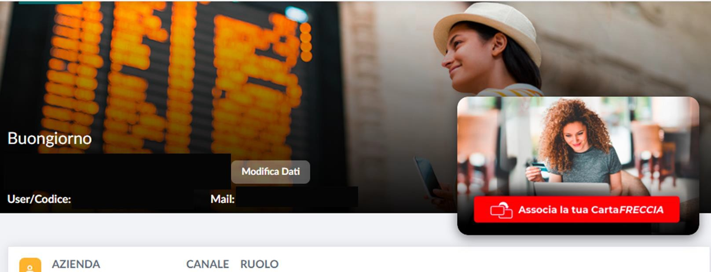
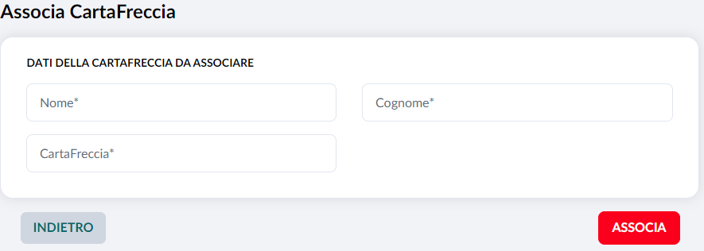


ISTRUZIONI ATTIVAZIONE WELFARE PLUS
Per usufruire dell’offerta è necessario:
Essere titolari di una CartaFRECCIA;
Associare la propria CartaFRECCIA al Programma Trenitalia for Business dell’Ente;
Come associare la CartaFRECCIA dal profilo UTENTE
Se hai le credenziali Trenitalia INFN (valide per acquistare biglietti per missioni) puoi associare la tua CartaFRECCIA
utilizzando il box «Associa la tua CartaFRECCIA» ed inserendo manualmente i tuoi dati.

Slide 4
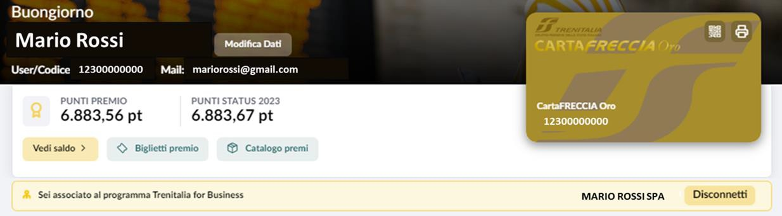
COME ACQUISTARE CON OFFERTA WELFARE PLUS SU T.COM 1/2
In area riservata CartaFRECCIA
Accedi alla tua “Area riservata” CartaFRECCIA dal sito Trenitalia (1).
❶
Il sistema riconoscerà che la tua CartaFRECCIA è associata al programma Trenitalia for Business (2).
❷
Effettua la ricerca del viaggio. Il sistema mostrerà il prezzo scontato*, con evidenza dell’offerta applicata (3).
❸
*Simulazione realizzata su prezzi in vigore a dicembre 2023

Slide 5
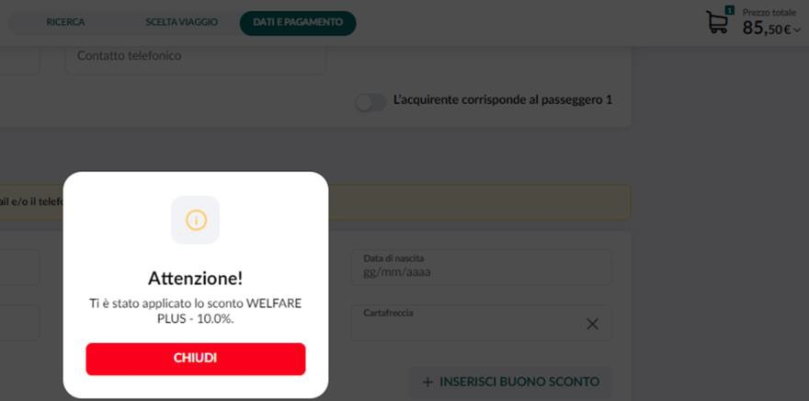
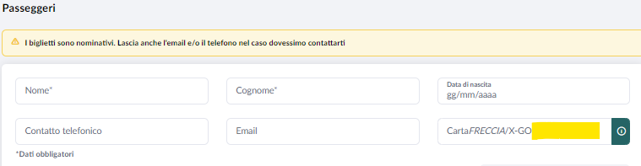
COME ACQUISTARE CON OFFERTA WELFARE PLUS SU T.COM 2/2
Senza entrare in area riservata CartaFRECCIA
Accedi al sito Trenitalia ed effettua la ricerca del viaggio (1). Il sistema mostrerà il prezzo* pieno (2).
❶
❷
Se prosegui senza fare login in area riservata, nella sezione «Passeggeri», in corrispondenza del campo CartaFRECCIA/X-GO, inserisci il numero della tua CartaFRECCIA (3). Se è correttamente associata, il sistema ricalcolerà il prezzo, applicando lo sconto WELFARE PLUS (4).
❸
❹
*Simulazione realizzata su prezzi in vigore a dicembre 2023

